Slide 1
Laparoskopisk cholecystektomi, JKA21
Före och efter förändring i smärtlindringsstrategi på operation i Sundsvall

Slide 2
Bakgrund
Efter att ha återstartat obesitaskirurgin fick vi nys om lungrekrytering som ett verktyg för att minska postoperativ smärta vid laparoskopi. Vid en literaturgenomgång framkom att många av studierna var gjorda i samband med andra laparoskopiska ingrepp. Då vi nyligen lagt om smärtlindringsstrategin vid bröstkirurgi med en blandning av Fenanyl och Morfin som tycktes fungera bra, valde vi att kombinera dessa metoder från traditionen med Propofol+Ultiva. Paracetamol + NSAID + Morfin.
Ny strategi: Propofol+Ultiva, Paracetamol+NSAID som tidigare. Betapred 8 mg, Catapresan 1 ug/kg, Fentanyl 0,1 mg mot slutet av operationen samt Morfin 0,05-0,1 mg/kg samt Exsufleringsmanöver.

Slide 3
Mätpunkter
Baseline
Från: 2023-01-01
Till: 2024-11-01
Operationskod: JKA21
Antal: 426/12613 (Operstion Sundsvall/Centrallasarett)
Nyläge
Från 2025-09-01
Till 2026-09-21
Antal: 336/9257 (Operation Sundsvall/Centrallasarett)

Slide 4
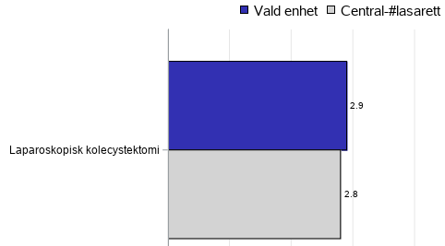
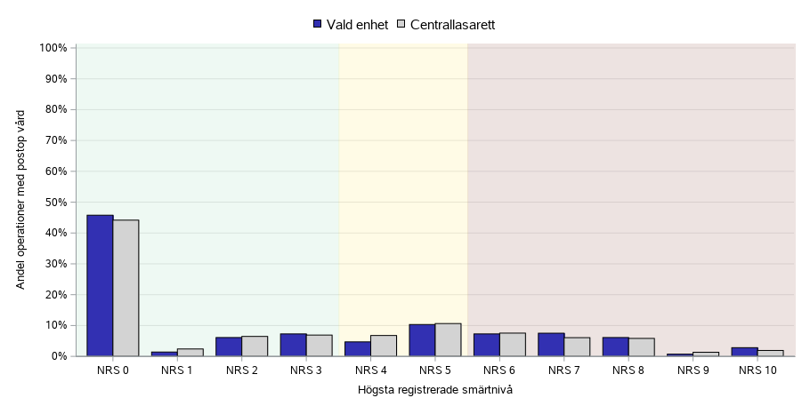
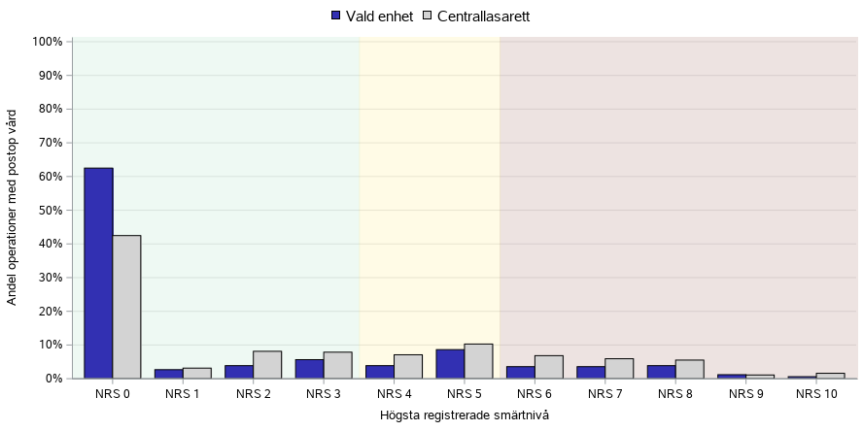
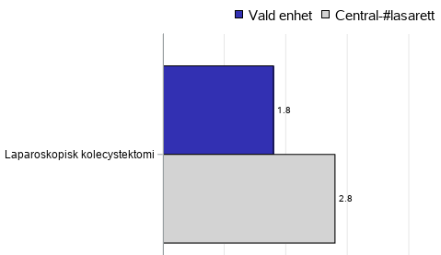
Smärta < 1h (före vs efter)
Före
Efter

Slide 5
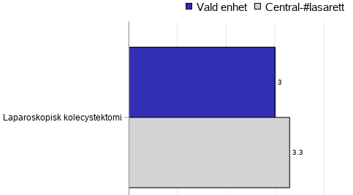
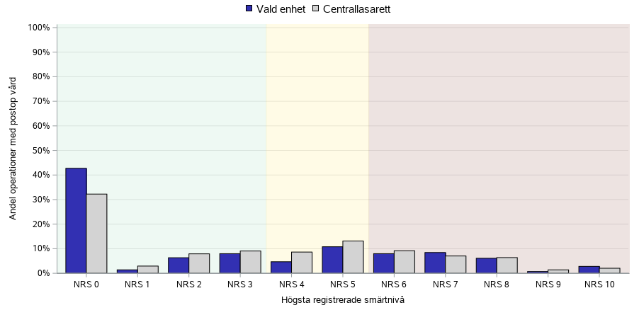
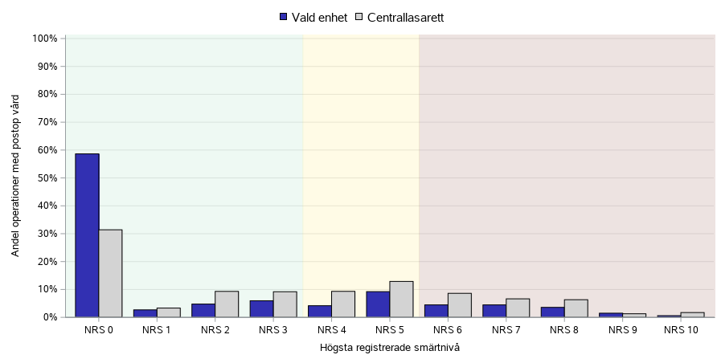
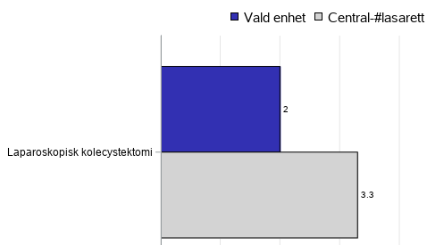
Högsta smärta (före vs efter)
Före
Efter

Slide 6
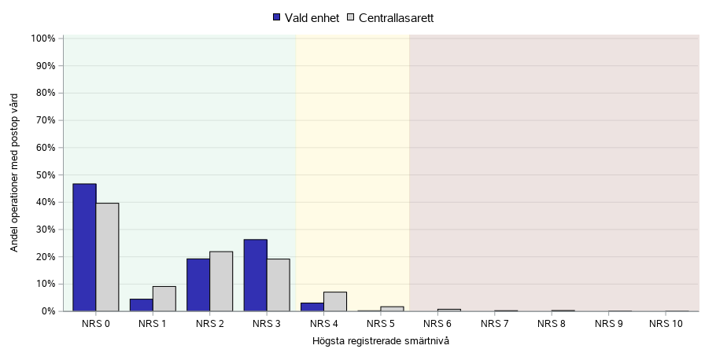
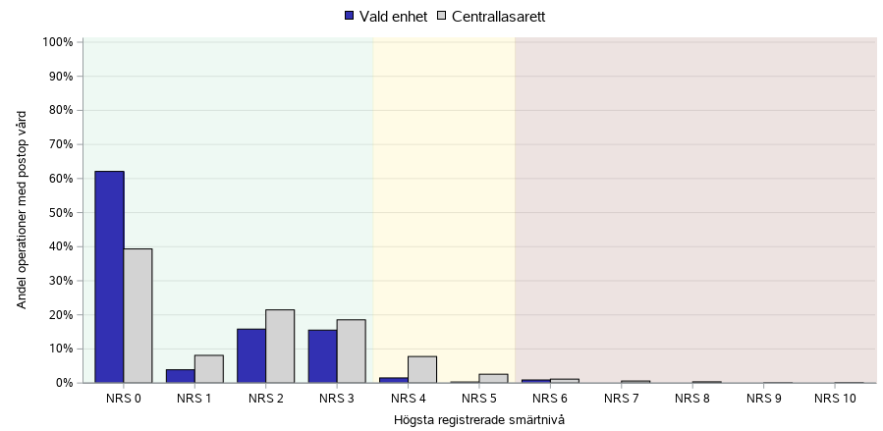
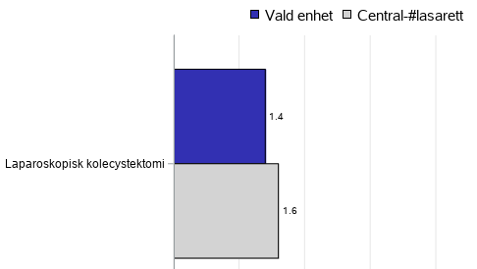
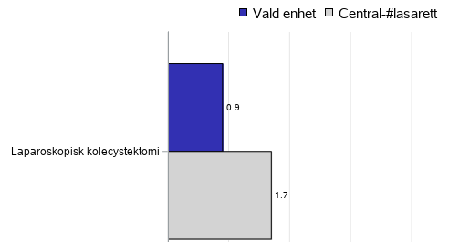
Smärta vid utskrivning (före vs efter)
Före
Efter

Slide 7
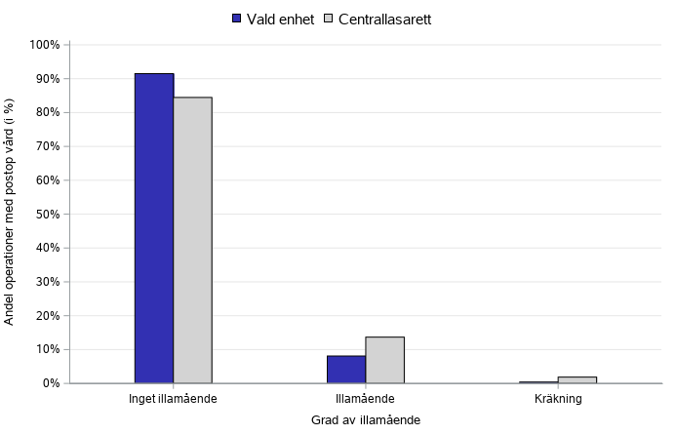
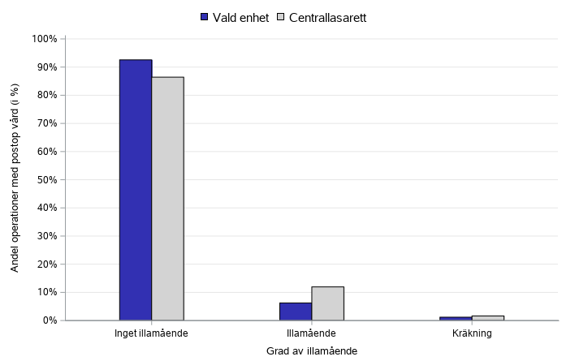
Postperativt illamående

